Slide 1
Propuesta de Metaheurística Problema de la Máxima Diversidad
Alberto Jesús Durán López
Doble grado en Ingeniería Informática y Matemáticas

Slide 2
Índice
1. Problema de la Máxima Diversidad (MDP)
2. Metaheurística original propuesta
2.1 Adaptación al problema MDP
3. <<Exploración-Explotación>> Multi-Entorno
4. Búsqueda Local
4.1 Hibridación con BL
5. Mejoras consideradas
5.1 Enfoque elitista
5.2 Modelo distribuido. Modelo isla
5.3 Búsqueda Tabú
6. Resultados obtenidos
7. Análisis de escalado
8. Escenarios futuros
9. Referencias
<número>

Slide 3
1
Problema de la Máxima Diversidad
<número>

Slide 4

El problema MDP se puede formular como:
x es una solución al problema que consiste en un vector binario que indica los m elementos seleccionados.
dij es la distancia existente entre los elementos i y j
<número>

Slide 5
2
Metaheurística original propuesta
<número>

Slide 6
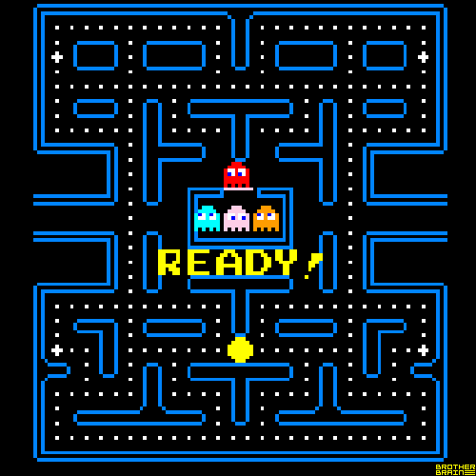
Históricamente, los juegos clásicos como el buscaminas, tetris o el pac-man se han jugado en un recinto cerrado, o mejor dicho, en un plano finito.
Sin embargo, podemos pensar en diferentes representaciones para modificar la jugabilidad de estos juegos. Así, se presentarán y se estudiarán algunas superficies para ver el tablero y estudiar su comportamiento
<número>

Slide 7
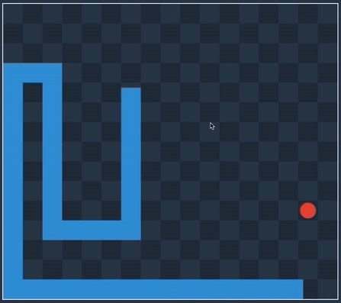
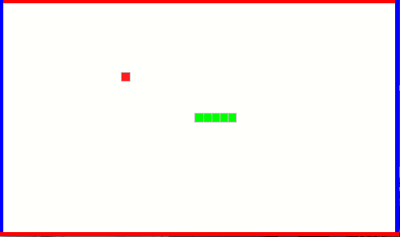
Otro de los juegos que todos conocemos y en el que me he basado para la propuesta es el juego de la serpiente (snake).
Existen implementaciones tanto en planos finitos como en toros (esta última se ha programado de cara a este proyecto. Además, en la última sección se hablará sobre una versión en un 2-toro)
Plano finito Toro llano
<número>

Slide 8
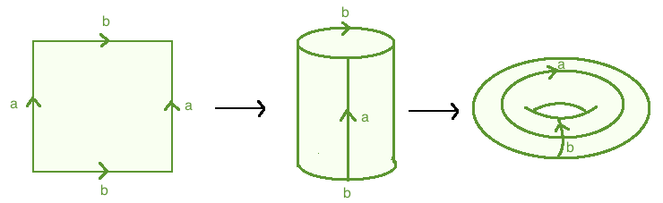
Como vemos, podemos establecer una identificación en los bordes del tablero. El lado de arriba está identificado con el de abajo. Asimismo, el de la derecha está identificado con el de la izquierda
¿Por qué se le denomina toro?
<número>

Slide 9
Como era de esperar, esta superficie toroidal no es única, de hecho, existe hasta una clasificación de superficies.
Una superficie es no orientable si existe al menos una curva cerrada simple contenida que es homeomorfa a una Banda de Möbius.
En caso contrario, hablaremos de superficie orientable
<número>

Slide 10
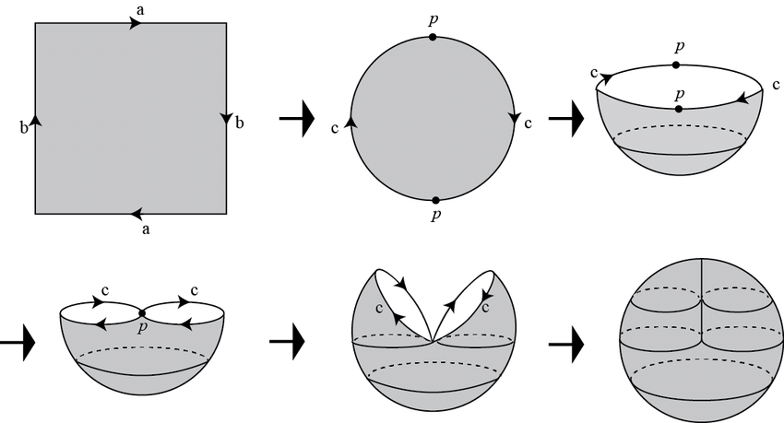
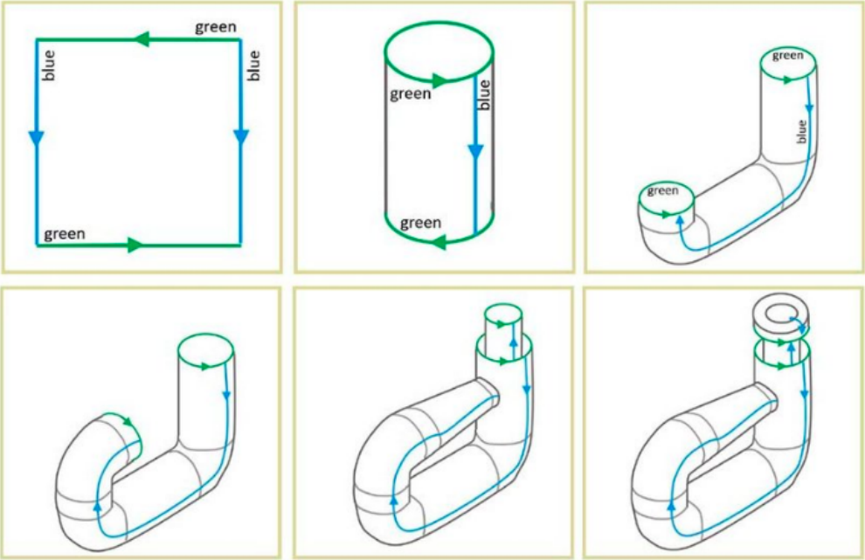
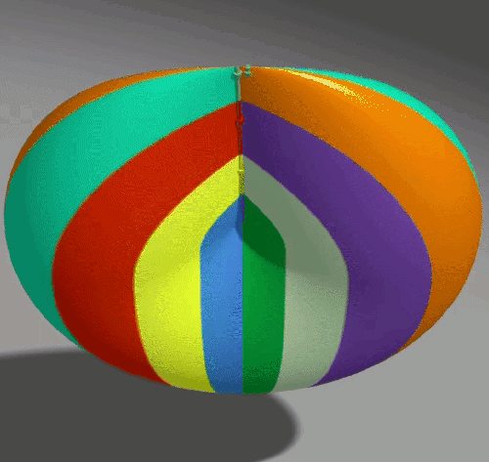
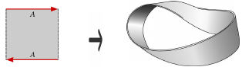
Superficies no orientables
Botella de Klein
Plano proyectivo
Cinta de Möbius
<número>

Slide 11
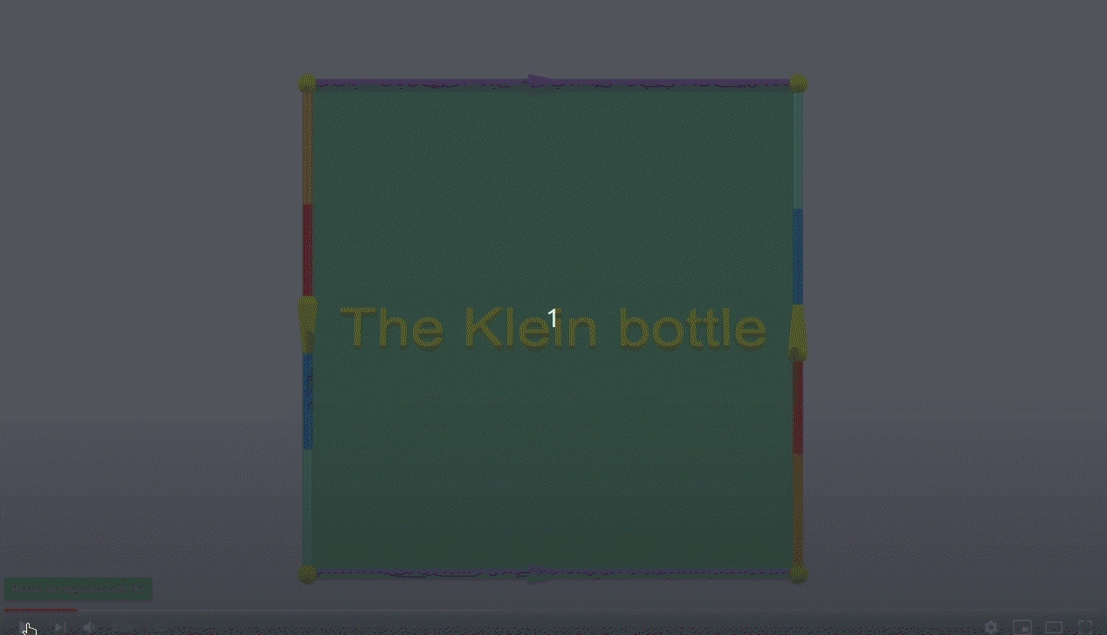
Pegado de una Botella de Klein
<número>

Slide 12
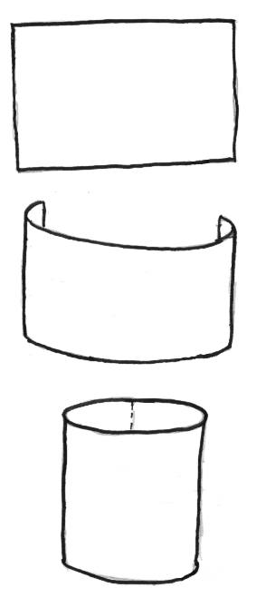
Superficies orientables
Toro llano
Todas ellas se han formado usando la topología cociente en el cuadrado unidad
Cilindro
<número>

Slide 13
2.1 Adaptación al problema MDP
-Recordando nuestro problema MDP, teníamos que tomar un subconjunto de m elementos de un conjunto inicial de n elementos de forma que se maximice la diversidad de la población.
-Cada superficie posee su propia identificación, por ello, se han tomado diferentes soluciones del problema MDP en cada una de las superficies explicadas para ver su comportamiento.
-Identificaciones en el mismo sentido serán mutaciones en el mismo carácter mientras que identificaciones en sentidos opuestos serán mutaciones en caracteres opuestos(k y n-k, n = |poblacion|)
Simularemos la vida de una serpiente (snake) en cada superficie. Ésta podrá moverse, comer y tener descendencia cuando come en exceso.
<número>

Slide 14
2.1 Adaptación al problema MDP
Distinguimos 3 fases:
1- Operador de mutación / movimiento
2- Operador de nutrición / nutrirse
3- Operador de descendencia / mudar_piel
4- Operador de viaje/Modelo distribuido
<número>

Slide 15
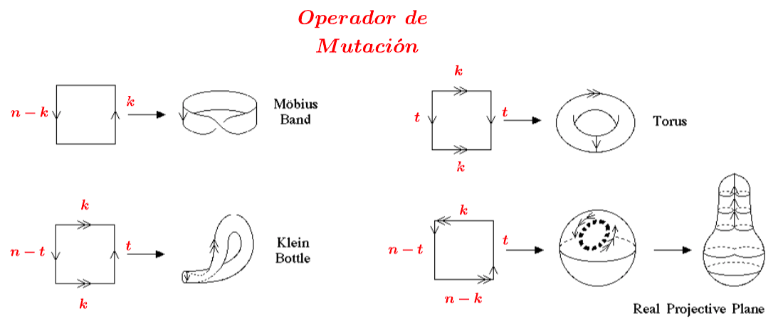
<número>

Slide 16
2.1 Adaptación al problema MDP
Nutrición y descendencia: Siguiendo con las reglas del Snake, en todo momento hay un pixel en el tablero que hace referencia a ‘comida’ que nuestra serpiente puede coger para crecer.
Simularemos esto mediante una Distribución Uniforme y, si la serpiente coge un total de n/3 unidades de alimento, será capaz de reproducirse y dar lugar a una nueva solución en la que se ha producido una mutación brusca (para dar lugar a hijos distintos a los padres y evitar así óptimos locales)
<número>

Slide 17
Operador de viaje:
Se trata de un modelo distribuido en el que la mejor solución de cada superficie podrá viajar a otra y seguir con el mismo proceso de crecimiento descrito hasta aquí, pero aplicándole un nuevo operador de mutación.
Inicialmente se propuso como una mejora por lo que se explicará más adelante.
<número>

Slide 18
3
<<Exploración-Explotación>> Multi-Entorno
<número>

Slide 19
Nuestra función principal se divide en varias partes:
Se crean las diferentes superficies:
{Botella de Klein, Plano proyectivo, Cinta de Möbius y Toro llano}
Las distintas soluciones que habitan en cada superficie se crearán de forma aleatoria llamando a la función SolucionAleatoria
Se lleva a cabo el bucle principal en el que cada solución se mueve libremente por la superficie, coge comida (se nutre) y si la solución toma un número de comida igual a n/3 de su tamaño original, es capaz de mudar la piel y reproducirse, dando lugar a una nueva solución.
Para cada par de superficies, la mejor solución de una de ellas viajará a la otra (se copiará), modificándose el operador de mutación que se le aplica. (Modelo Distribuido, Isla)
<número>

Slide 20
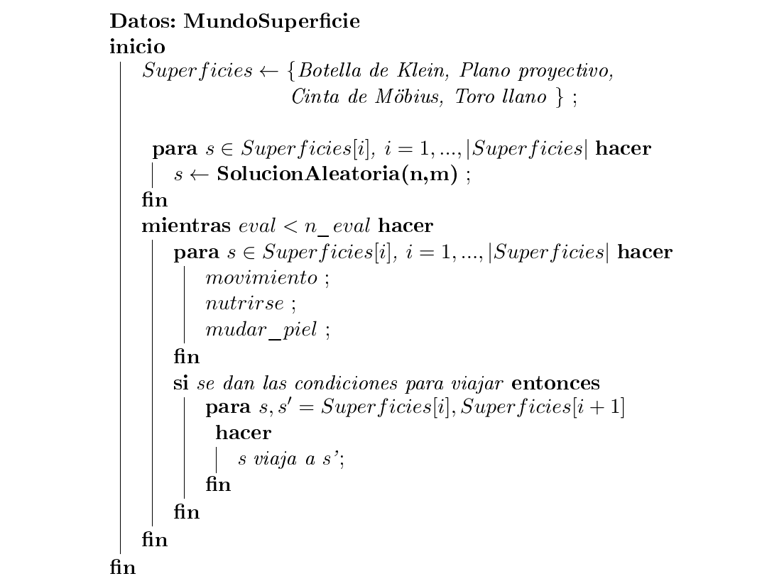
<número>

Slide 21
4
Búsqueda Local
<número>

Slide 22
-El algoritmo de Búsqueda Local se corresponde con el implementado en la primera práctica. -Se realiza una factorización de la función objetivo para no tener que evaluar el coste total de la solución en cada iteración. -Se repetirá este proceso hasta realizar N evaluaciones de la función objetivo o hasta que no se encuentre mejora en el entorno
<número>

Slide 23
4.1 Hibridación con BL
-Se han realizado diferentes pruebas de hibridación usando BL y se ha tomado la que mejores resultados arroja. -Se aplicará BL sobre los n/2 peores soluciones de cada superficie, justo antes de viajar a otra superficie. -Puede parecer una mala idea aplicar BL sobre las peores soluciones, sin embargo, se obtienen unos resultados muy buenos y mejores que aplicando BL sobre las mejores… ¿Por qué?
<número>

Slide 24
4.1 Hibridación con BL, explorando las k peores sol.
Permite a nuestras soluciones salir de óptimos locales
Evita la convergencia prematura
Mayor diversidad
...
<número>

Slide 25
5
Mejoras consideradas
<número>

Slide 26
Exploración vs Explotación
-Multiples superficies
-Diferentes soluciones iniciales en cada superficie
-Operadores de mutación distintos
-Modelo Distribuido. Modelo Isla
Búsqueda Tabú
- Enfoque elitista
Búsqueda Local
<número>

Slide 27
5.1 Enfoque elitista
Para favorecer la convergencia se ha tenido en cuenta el factor elitista: En cada superficie, si la mejor solución del estado anterior no sobrevive, sustituye directamente la peor solución del estado siguiente. ¿Por qué únicamente la mejor? -Para evitar así la convergencia prematura y explorar el máximo de entornos posibles.
<número>

Slide 28
5.2 Modelo distribuido. Modelo isla
Operador de viaje: Se trata de una de las mejoras propuestas para mejorar los resultados obtenidos.
Tenemos soluciones en diferentes superficies que han ido evolucionando en paralelo pero de forma independiente, explorando así distintas regiones del espacio ya que el operador de mutación aplicado es distinto en cada una de ellas.
El operador de viaje establece que la mejor solución de cada superficie podrá viajar a otra y seguir con el mismo proceso de crecimiento descrito hasta aquí, pero aplicándole un nuevo operador de mutación.
Modelo Distribuido. Modelo isla estudiado en teoría. Estructura de intercomunicación en forma de anillo ya que el sentido de flujo es único.
<número>

Slide 29
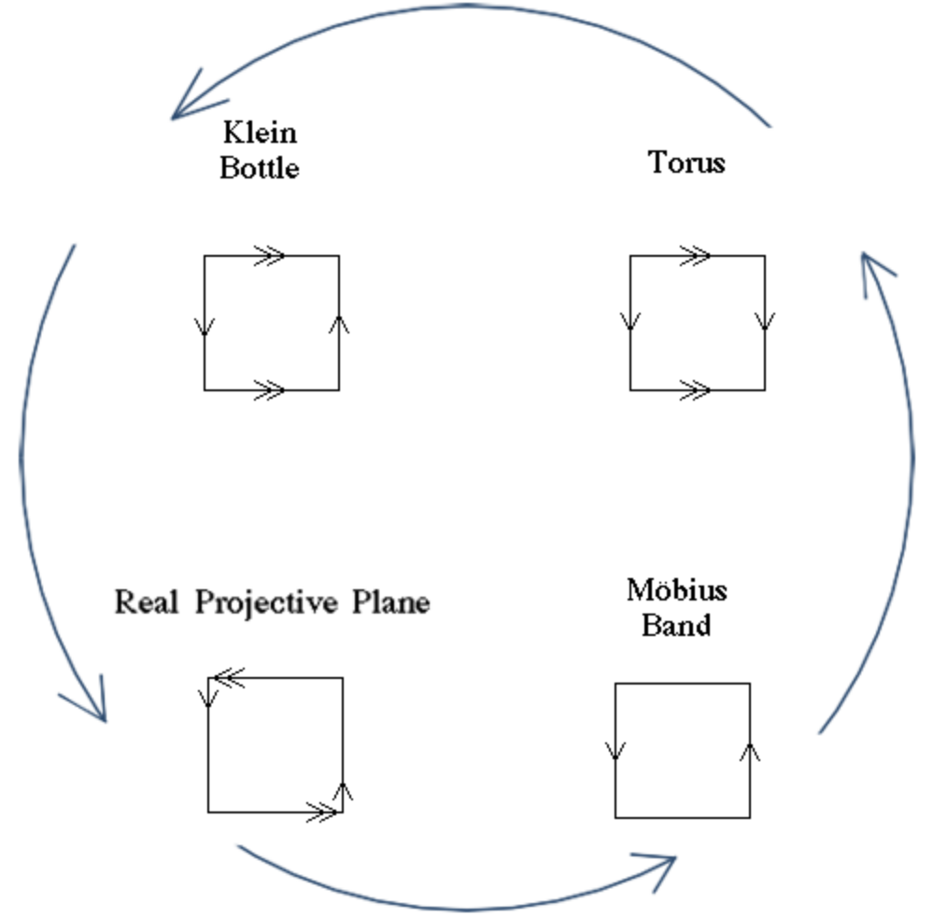
<número>

Slide 30
5.3 Búsqueda Tabú
En una primera versión, las soluciones iniciales estaban formadas aleatoriamente, por ello, a esta esta aleatoriedad añadimos soluciones que se han formado mediante el algoritmo de Búsqueda Tabú. Por tanto, tenemos un 50% de soluciones iniciales formadas aleatoriamente y otro 50% serán soluciones de ‘calidad’ formadas a partir del algoritmo de Búsqueda Tabú. Favorecemos un equilibrio entre la exploración y la explotación.
<número>

Slide 31
5.3 Búsqueda Tabú
Se trata de una metaheurística que utiliza un procedimiento de búsqueda heurística local para explorar el espacio de la solución que pertenece a un óptimo local. Se caracteriza por el uso de memoria adaptativa, que hace que el comportamiento de búsqueda sea más flexible. Para dar pesos, se basa de dos variables, beta y delta. Cada solución usará distintos valores de estos parámetros para una mayor diversidad.
<número>

Slide 32
5.3 Búsqueda Tabú
El algoritmo se apoya en dos listas: freq: Almacena el número de veces que el elemento i ha sido seleccionado en construcciones previas. quality: Se almacena la media de las soluciones previas en las que el elemento i ha sido seleccionado. Objetivo: formar una solución tomando los elementos más atractivos del total de disponibles, para ello, el algoritmo favorece los elementos con bajas frecuencias y calidad alta.
<número>

Slide 33
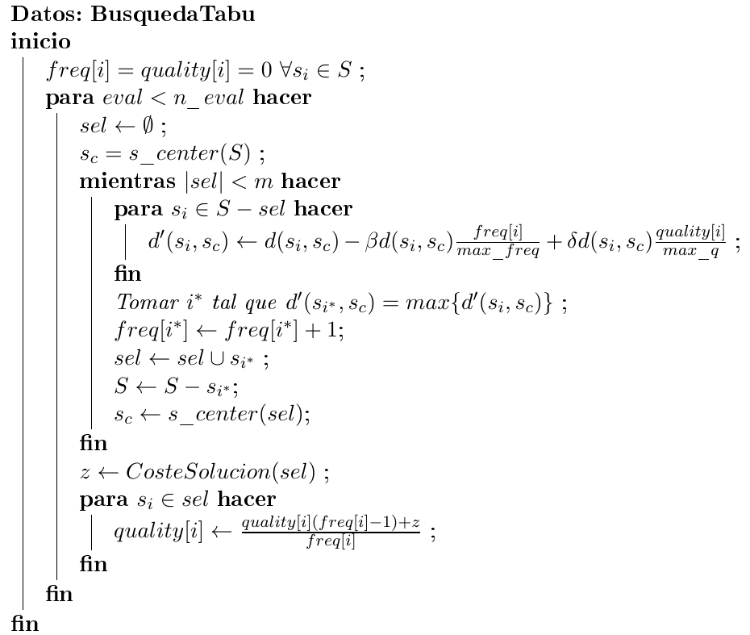
<número>

Slide 34
6
Resultados Obtenidos
<número>

Slide 35
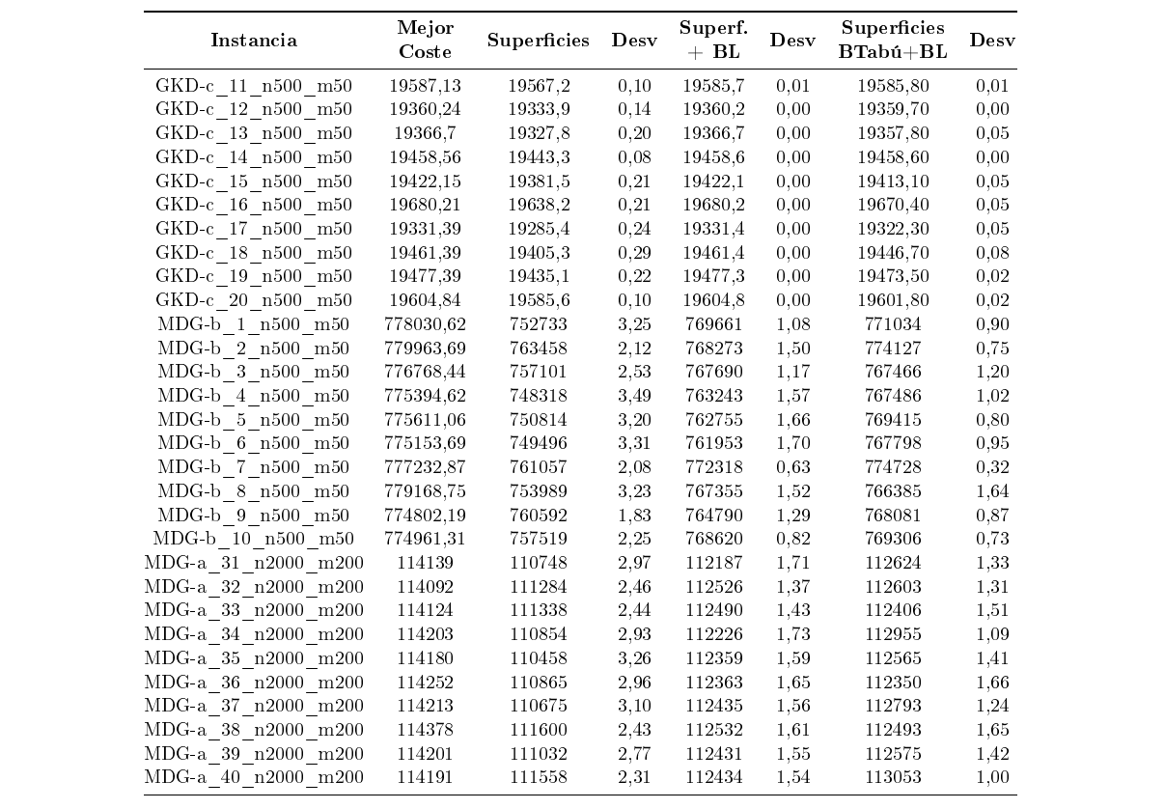
<número>

Slide 36
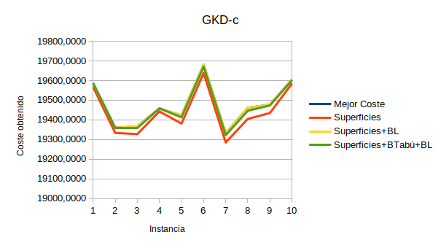
6. Resultados obtenidos
-Conjunto de datos, referentes al grupo de distancias Euclídeas con n=500, m=50, en el que mejor resultados se han obtenido. -Podemos afirmar que hay convergencia con las tres versiones en todas las instancias y, por ello, la desviación obtenida es prácticamente nula.
<número>

Slide 37
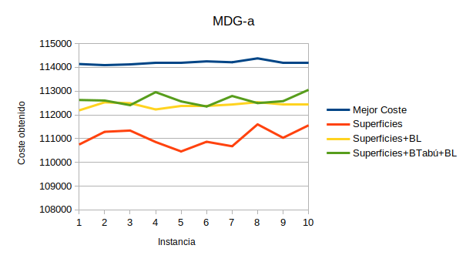
6. Resultados obtenidos
-Conjunto de datos correspondiente al grupo de distancias enteras y tamaño de n=2000 y m=200. -Se observa claramente que el perfil rojo referente a la versión original (sin hibridar) se encuentra por debajo de las otras dos implementaciones. -En relación con las versiones hibridadas (perfil amarillo y verde), vemos que en todas las instancias menos en 3 de ellas, hibridar el algoritmo con BL y Búsqueda Tabú mejora en gran medida.
<número>

Slide 38
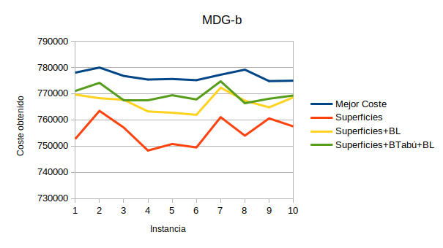
6. Resultados obtenidos
-Ambas versiones hibridadas mejoran bastante respecto al algoritmo original debido en cierto modo a las técnicas introducidas para evitar óptimos locales. -El claro ganador vuelve a ser la versión de Búsqueda Tabú + BL -Esto era de esperar ya que a la hora de crear las distintas soluciones aleatorias, se han añadido algunas de 'calidad' (un 50% de la B. Tabú) por lo que no dependemos tanto de la aleatoriedad inicial de las soluciones.
<número>

Slide 39
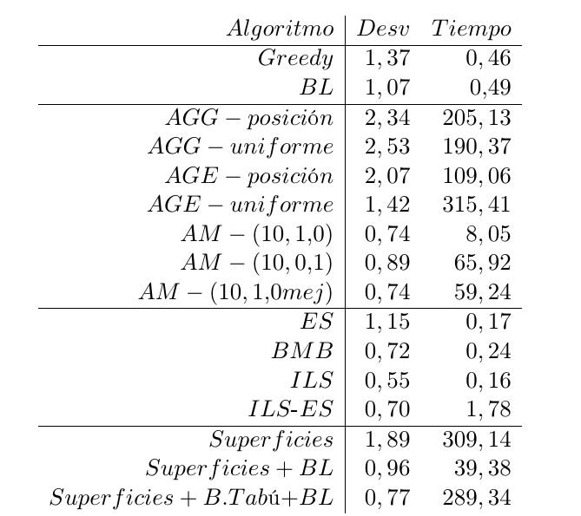
<número>

Slide 40
7
Análisis de escalado
<número>

Slide 41
7. Análisis de escalado
-En nuestra propuesta tenemos un total de 4 superficies, por ello, me ha parecido una buena idea establecer 100.000 evaluaciones para cada una de ellas. En total 400.000 evaluaciones.
-Se ejecutarán las mejores hibridaciones de las prácticas anteriores para realizar un análisis de escalado comparativo.
<número>

Slide 42
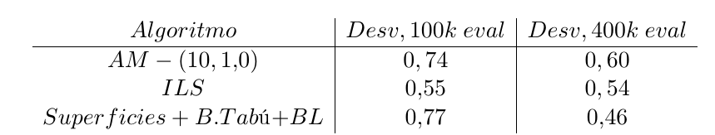
<número>

Slide 43
1º
-Se obtienen los mejores resultados. -Es el que mejor escala. -Buenos resultados con ambos valores de evaluaciones pero mal escalado. -Buen escalado y resultados, pero no tanto como los dos anteriores.
Superficies+B.Tabú+BL
2º
ILS
3º
AM-(10,1,0)
<número>

Slide 44
8
Escenarios futuros
<número>

Slide 45
8. Escenarios futuros
El conjunto inicial de superficies es de únicamente 4 y, a pesar de ello, los resultados son bastante prometedores.
Podríamos hacer uso de nuevas superficies formadas a partir de sumas conexas (uniones) de las superficies anteriores y así tener entornos iniciales más amplios.
<número>

Slide 46
8. Escenarios futuros
La suma conexa de k planos proyectivos será una superficie no orientable mientras que la suma conexa de k toros será orientable.
Se ha realizado un programa adicional para simular cómo sería el movimiento de una solución en un 2-toro y ver cómo actúan las identificaciones de éste.
El código del snake en un 2-toro se ha entregado junto al proyecto, en su versión en terminal y con interfaz gráfica.
<número>

Slide 47
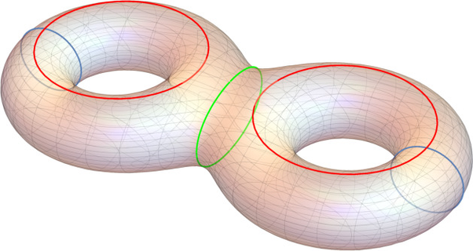
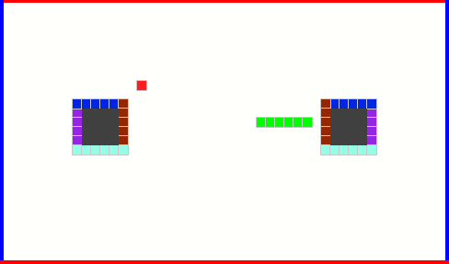
8. Escenarios futuros
A simple vista, podemos pensar que ambas figuras no son iguales ya que no se conservan las distancias (el recorrido por los arcos grises y rojos de la figura de la izquierda son distintos, mientras que esta distancia en la figura de la derecha no se tiene en cuenta), es decir, ambas figuras no tienen las misma geometría.
Sin embargo, topológicamente podemos afirmar que son equivalentes ya que mediante deformaciones podemos obtener una a partir de la otra.
2-Toro
<número>

Slide 48
8. Escenarios futuros
-A diferencia del resto de superficies estudiadas, ésta presenta un mayor número de identificaciones.
-En total 2 identificaciones del tablero del fondo y otras 4 de los 2 agujeros centrales.
-Si lo adaptamos a nuestra propuesta tendríamos un entorno en el que 6 caracteres se mutarían.
-Dilema: ¿Un entorno con mayor número de mutaciones supondría unos mejores resultados?
2-Toro
<número>

Slide 49
8. Referencias
Seminario 1
Seminario 2
Seminario 3
Seminario 4
Práctica para evaluar teoría
Tabu Search for MDP problem
<número>

Slide 50
Gracias
por su atención
www.github.es/thealberteitor
Email: albduranlopez@gmail.com
<número>

